Slide 1


Муниципальный Форум инноваций
Эффективное управление
как инновационный ресурс образовательной организации:
от идеи до результата
ИВАНОВО 2016

Slide 2


Управленческое решение проблемы увеличения контингента школы
на основе SWАТ-анализа
Миссия школы
Цели и задачи школы
Проблемы
Оценка реализации, оперативная корректировка
Ограничения и риски
Формы реализации стратегии
Возможности
Сильные стороны
Малая школа в центре города с особым микроклиматом и квалифицированным персоналом
наличие по соседству высокорейтинговых школ, лицея и гимназий.
привлечение нового контингента обучающихся путем активной работы с родительской общественностью
недостаточно высокие результаты школы в общегородском рейтинге могут послужить сдерживающим фактором для родителей
Идея

Slide 3

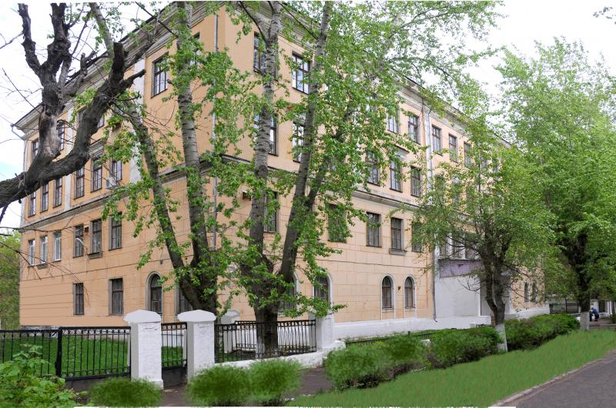
Школа успеха для каждого
Конкурентные преимущества
«Школы успеха для каждого»
доступность образования;
открытость к сотрудничеству;
благоприятные режимные и психологические условия;
условия для самореализации;
активно действующая система внеурочной работы,
школьных традиций и взаимодействия с социумом;
использование современных педагогических технологий
и инновационная деятельность;
высококвалифицированный педагогический коллектив.
Стратегия

Slide 4
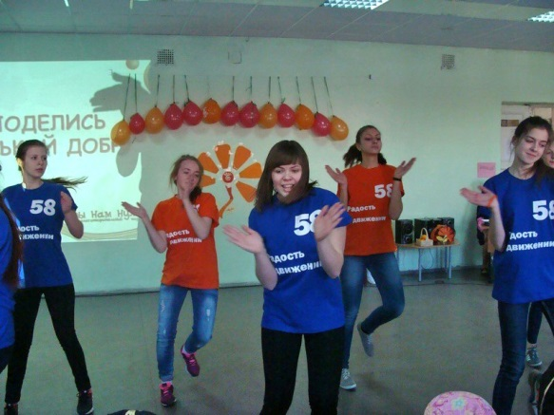
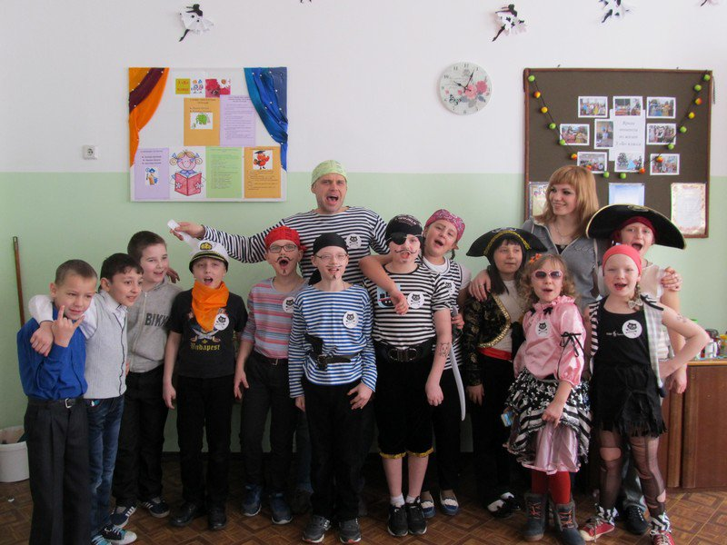
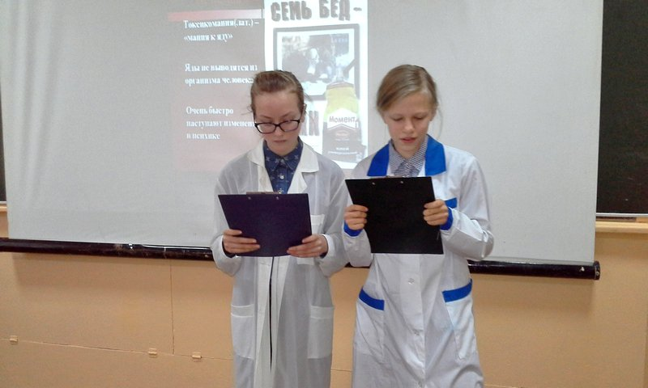
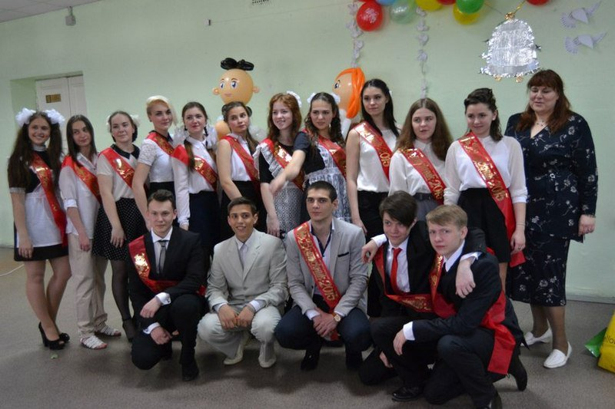
Результат
Динамика контингента за пять лет
Мы-школа успеха для каждого!

